Slide 1

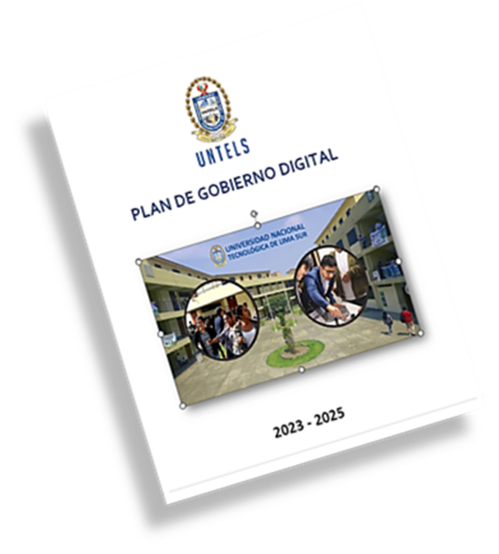

PROPUESTA DE APLICATIVO DIGITAL PARA LA ELABORACIÓN MAPAS CONCEPTUALES EN PROCESOS FORMATIVOS UNTELS
Marzo, 2024 Ref: Aplicativos del Plan de Gobierno Digital UNTELS

Slide 2
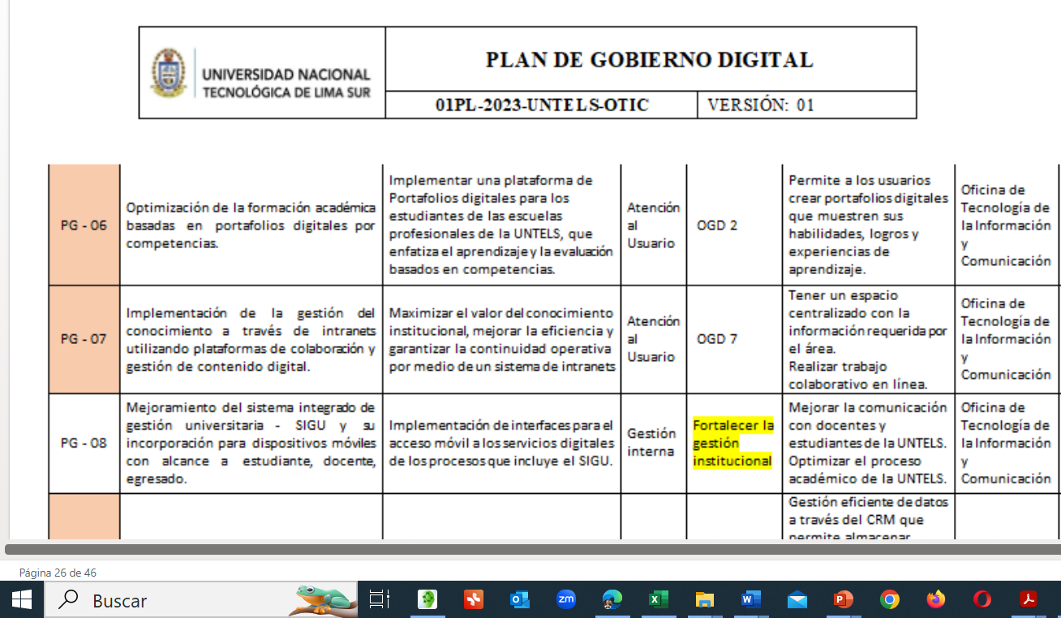
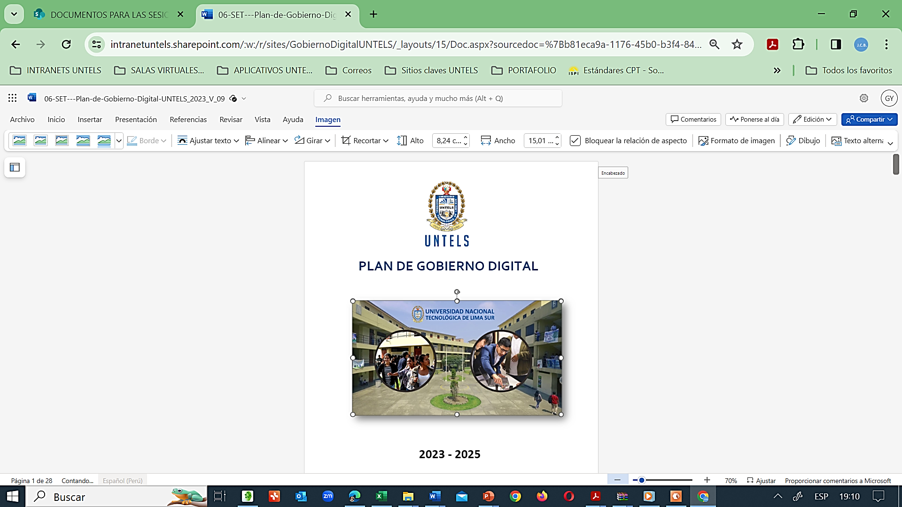
CONTEXTO: APLICATIVOS DIGITALES PARA OPTIMIZAR LA FORMACION ACADEMICA

Slide 3

FORMACIÓN EFECTIVA EN UNA UNIVERSIDAD

Slide 4







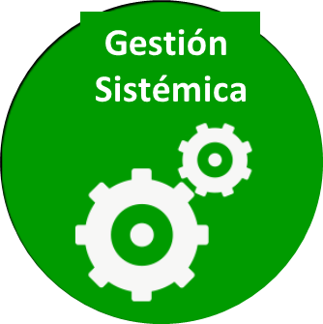
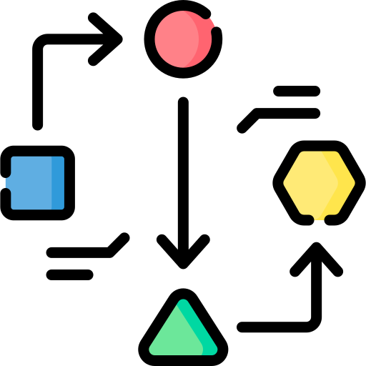

La Formación Efectiva es un tema sistémico
Servicios Tutoría, Consejería
Servicio medico
Ambientes culturales
Campos deportivos
Becas, convenios….
7. EL APOYO INSTITUCIONAL
6. LOS RECURSOS
1.EL ESTUDIANTE
Servidor: Mapas Conceptuales
Servidor :Portafolio Digital
Salas virtuales
Bibliotecas
Normas Técnicas
TIC’s
Genética
Temperamento
Personalidad
Aptitudes
Actitudes
Habilidades
5. EL AMBIENTE
2. LOS DOCENTES
Calidad del aire interior
Iluminacion
Areas verdes
Ergonomía
Niveles sonoros
otros
Competencias de la disciplina
Competencias pedagógicas
Competencias de tutoría & consejeria
Competencias para investigación
Involucramiento
4. LA METODOLOGÍA E/A
Teoría de aprendizaje: Constructivista, Conectivismo
Enfoques : Por competencias, Aprendizaje. Significativo
Estrategias: Aula Invertida, ABP, ….
Técnicas de E/A
Clases Espejo ( internacionalización)
Practicas de laboratorio, pre-profesionales
3. EL PLAN DE ESTUDIOS
Pertinencia, actualización
Basado en competencias
Cursos Capstone
Proyección global , otros

Slide 5
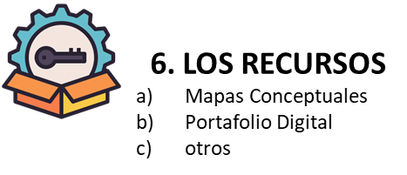




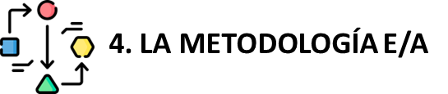

Sistema para una formación efectiva

Slide 6
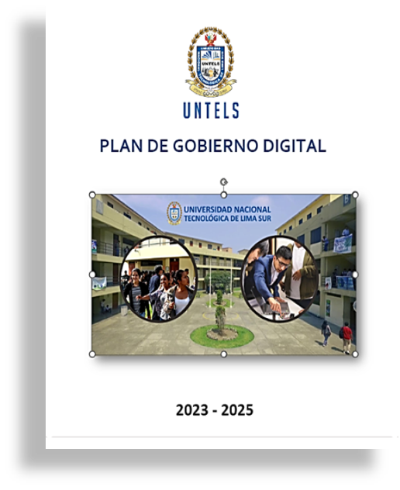

Dos recursos claves para el aprendizaje efectivo
1. Aplicativo digital para Mapas conceptuales
Entrada
*Perfil de ingreso
Proceso Formativo integral
Salida
Perfil del egresado
2. Portafolio Digital

Slide 7
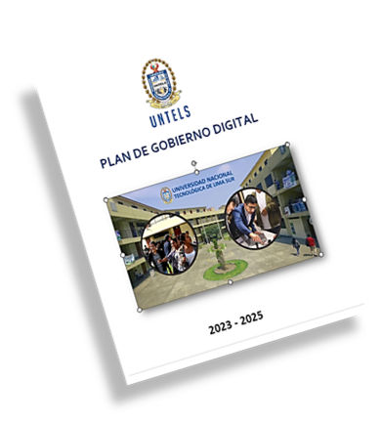
2. APRENDIZAJE SIGNIFICATIVO

Slide 8
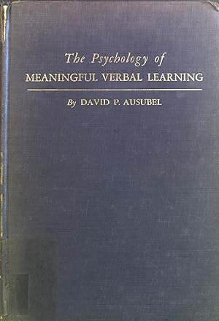
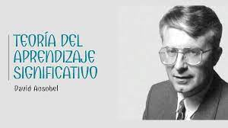
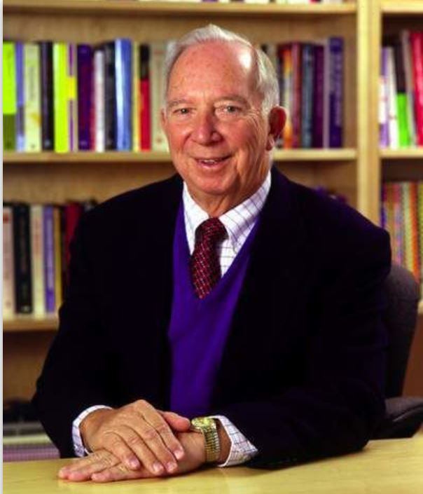
ORIGEN DEL APRENDIZAJE SIGNIFICATIVO Y MAPAS CONCEPTUALES
David Ausubel
Joseph Novak
1918 – 2008
Universidad de Pensilvania - Psicología
Universidad de MIDDLEX - Medicina
1932 – 2023
Maestría en matemática
Maestría en educación

Slide 9
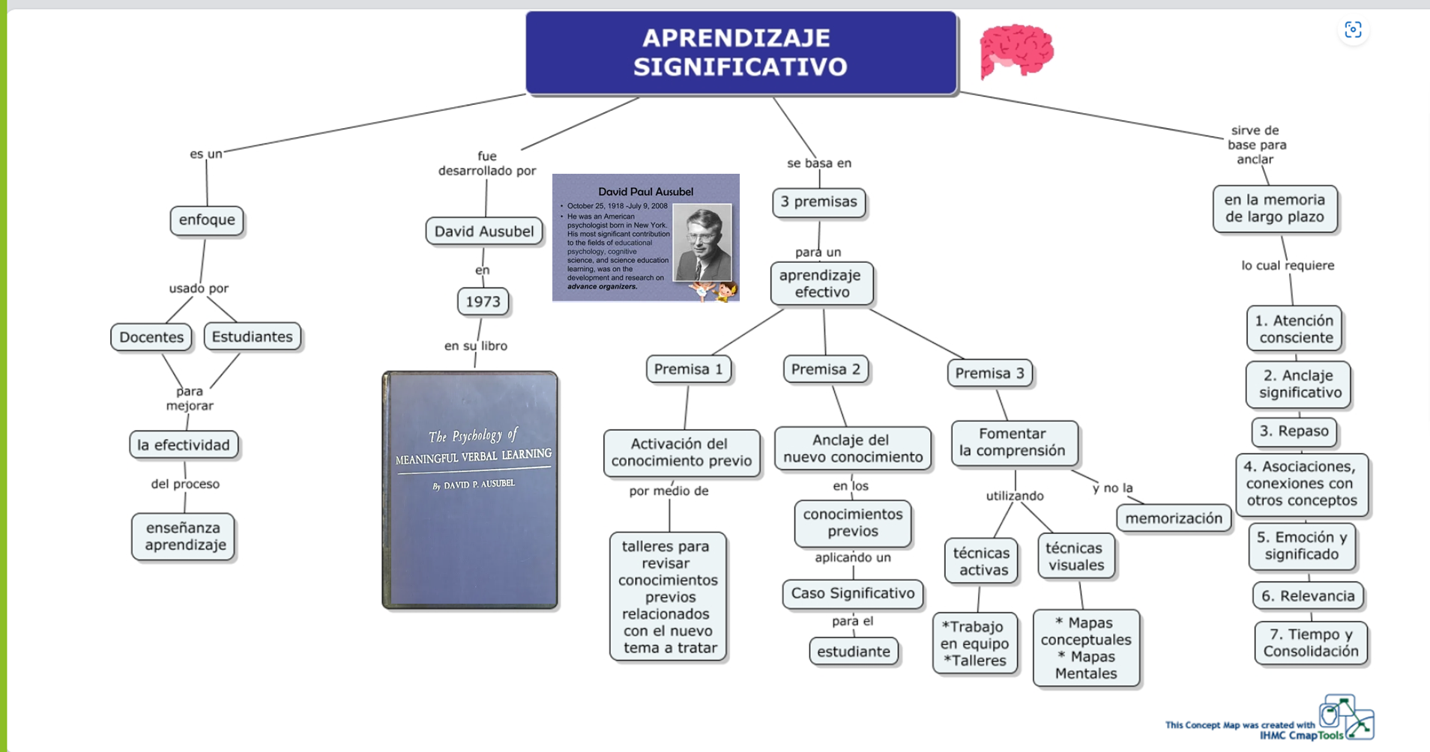
Que es aprendizaje significativo

Slide 10
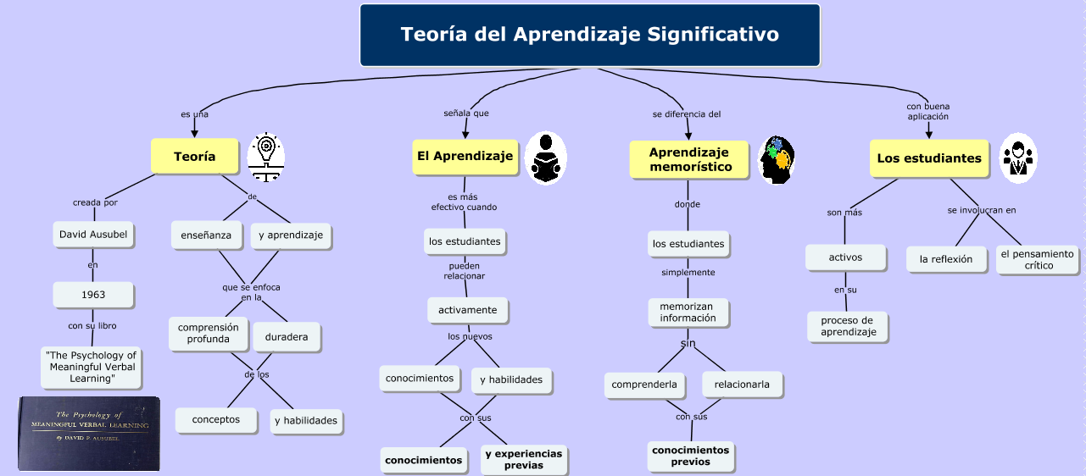
Aprendizaje Significativo

Slide 11









El proceso cognitivo durante el Aprendizaje Significativo
7. Se registra en la Memoria de largo plazo
6. Se produce Aprendizaje significativo
1. Se tiene Estructura
Cognitiva actual
2. Nueva
Información
Largo Plazo
Factor 1
4. Percepción
Factor 2
5. Se forma nueva
Estructura cognitiva
3. Se expresa en
Mapa Conceptual
Además influye la repetición y revisión periódica
El aprendizaje significativo ocurre cuando uno integra iterativamente nuevos conocimientos a la estructura cognitiva existente

Slide 12
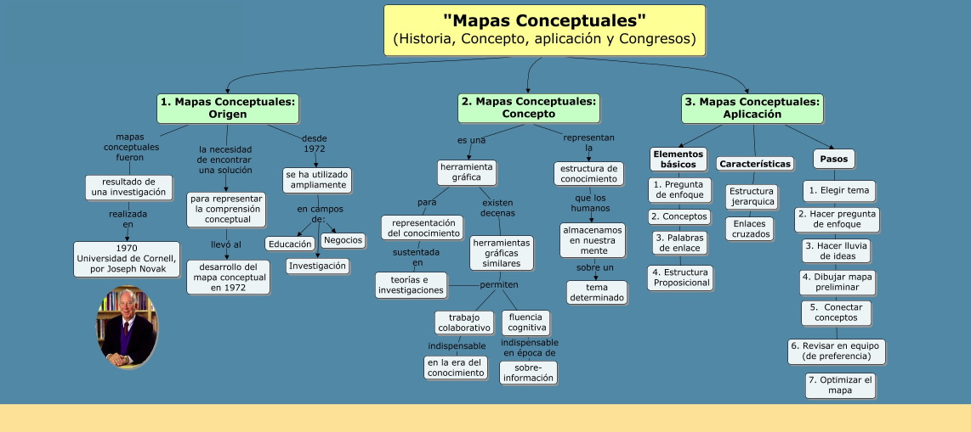
Mapas Conceptuales para aplicar aprendizaje Significativo
https://cmaps.intelectiasac.com/rid=1YZC4XGV4-20CYYQC-53R/Mapas%20Conceptuales.cmap

Slide 13

3. QUÉ ES EL APLICATIVO DIGITAL CMAPTOOLS®

Slide 14
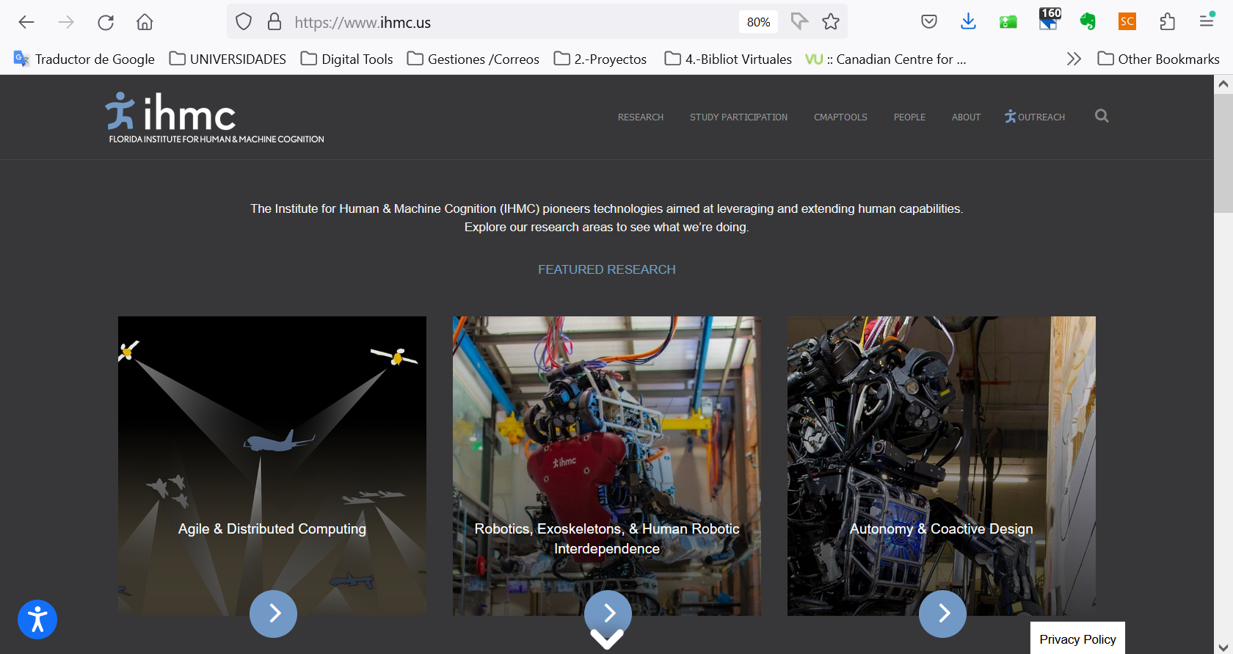
IHMC: Creador del CmapTools®

Slide 15
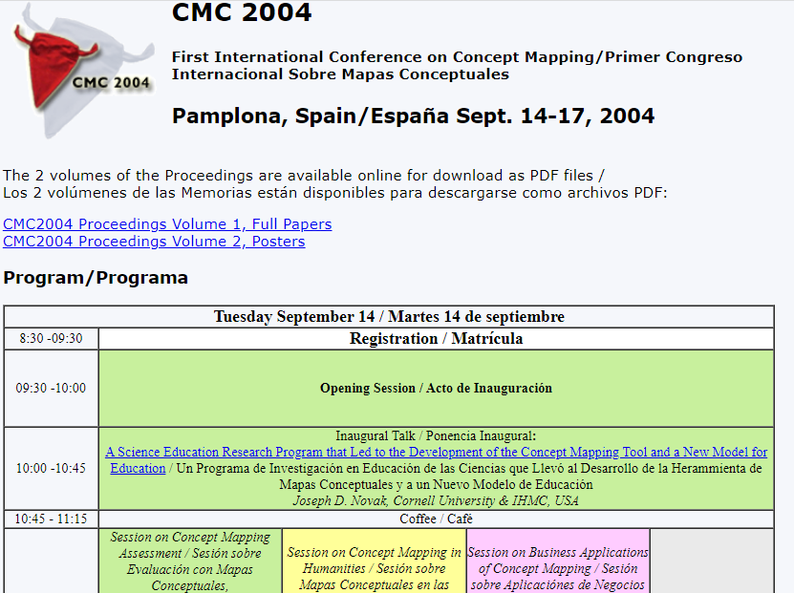
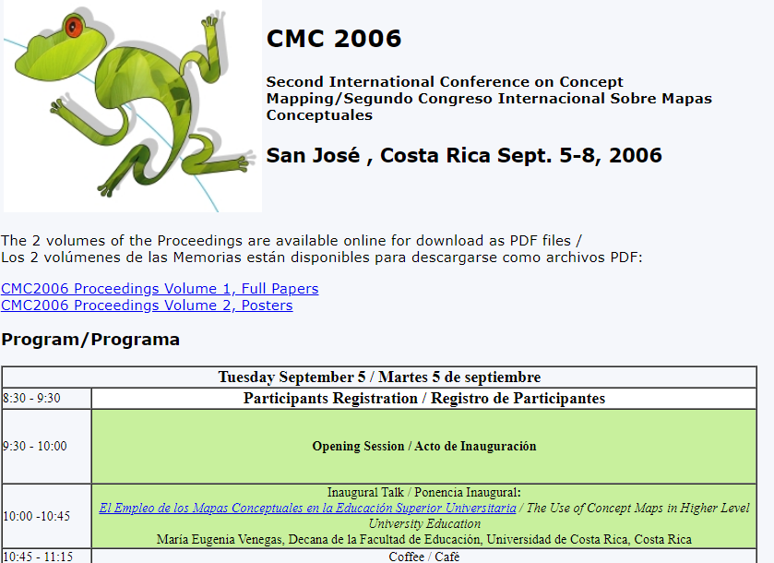
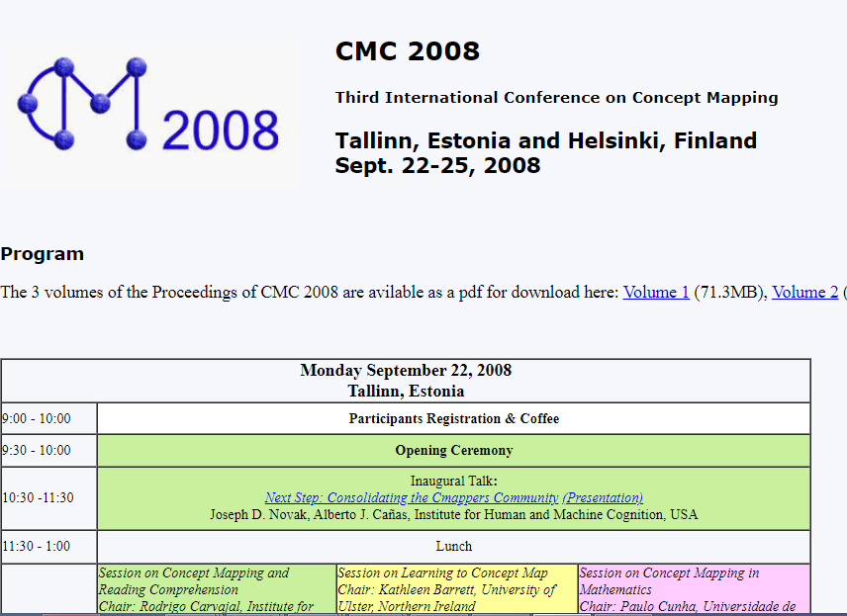
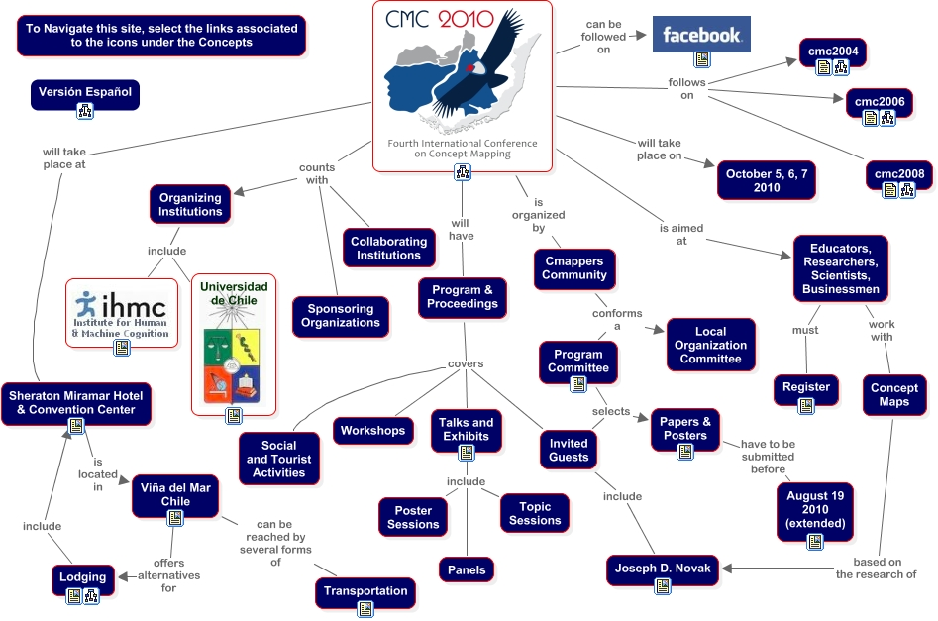
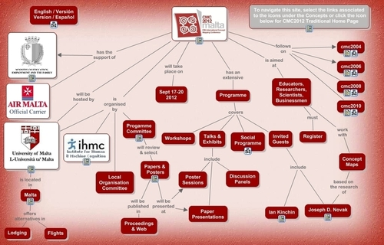
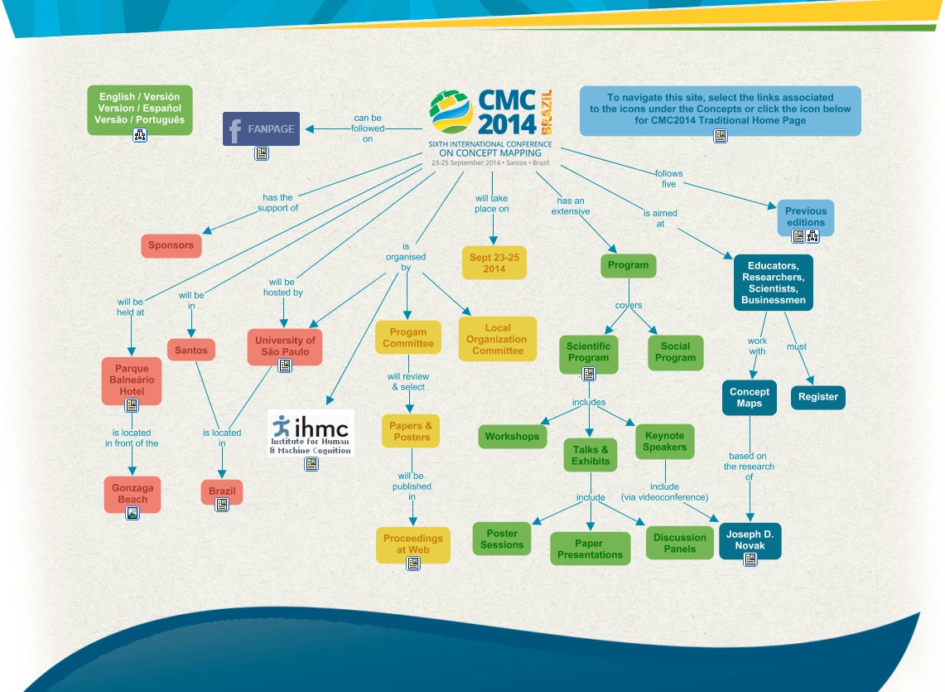
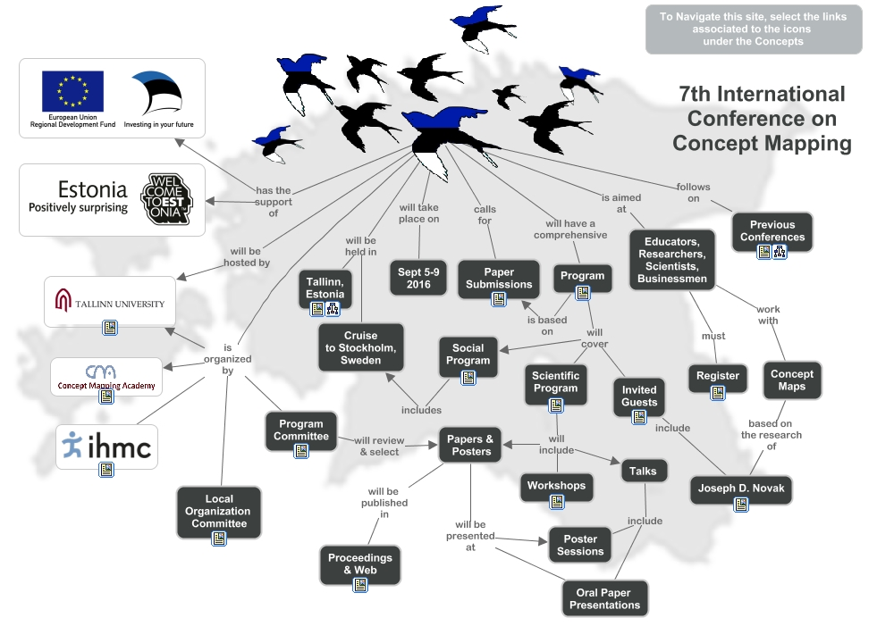
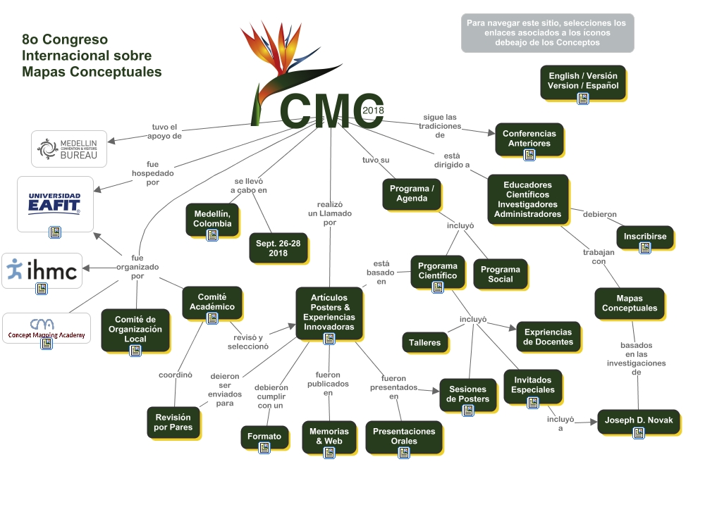
Congresos Mundiales sobre Mapas Conceptuales
2004
2006
2008
2010
2012
2014
2016
2018

Slide 16
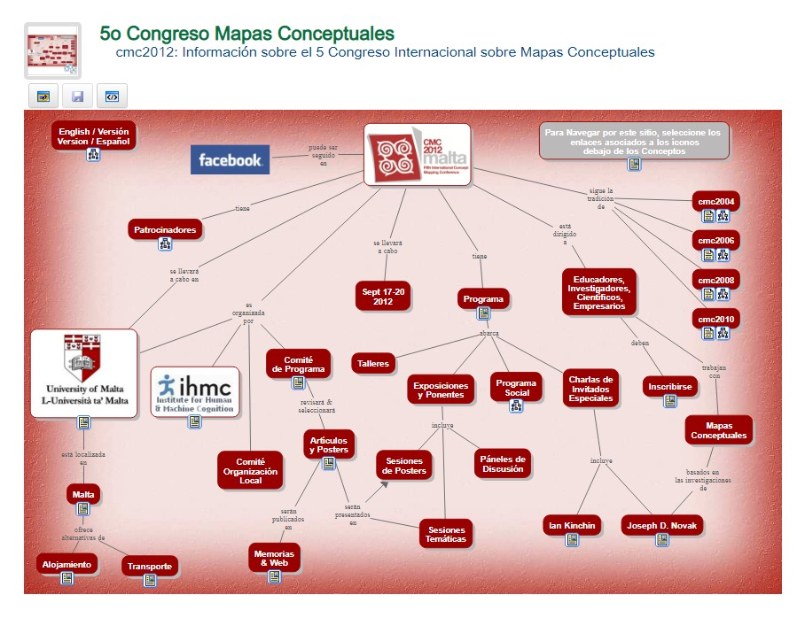

Congresos Mundiales sobre aplicación de Mapas Conceptuales
Web: https://www.ihmc.us/
https://cmapskm.ihmc.us/viewer/cmap/1GNYV3HBL-P35J13-FJ
https://cmapskm.ihmc.us/viewer/cmap/1K88WVT49-BYX16F-7W7C
https://cmapskm.ihmc.us/viewer/cmap/1187732614870_1887131967_24591

Slide 17
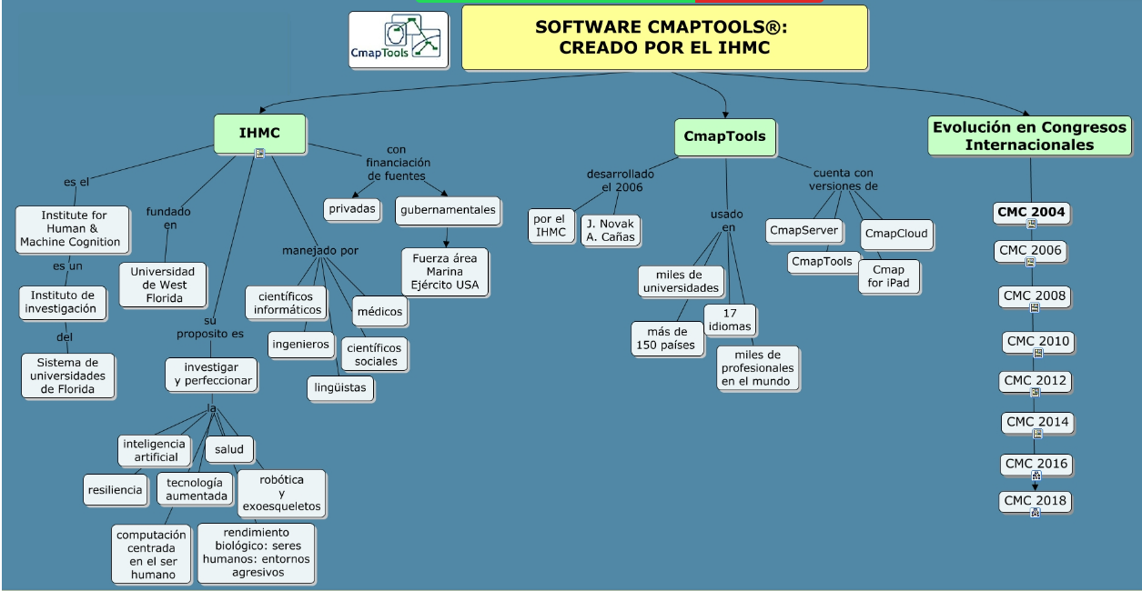
El Software libre CmapTools® creado por el IHMC
https://cmaps.intelectiasac.com/rid=1Z4PP1S8T-DBRHSX-3BM/Software%20CmapTools%20-%20Versi%C3%B3n%202.cmap

Slide 18
3.1 Bibliografía sobre Concept Maps, Concept Mapping

Slide 19
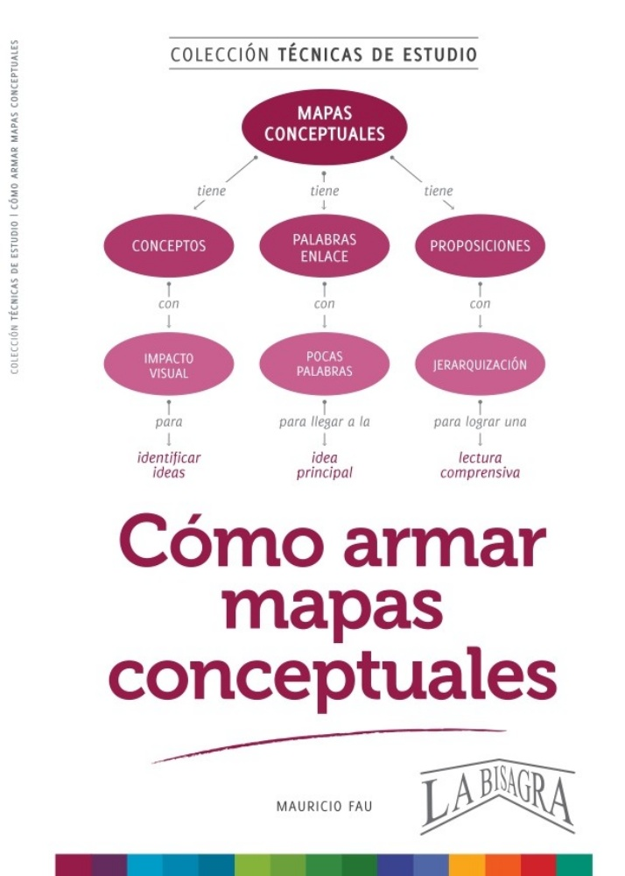
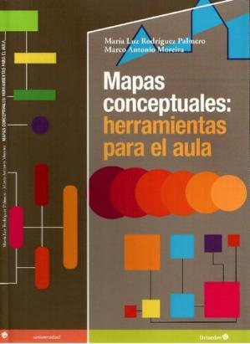
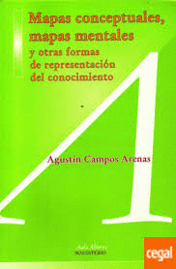
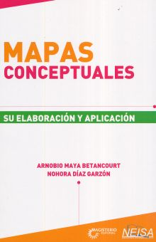
3.2 Bibliografía sobre Mapas Conceptuales

Slide 20
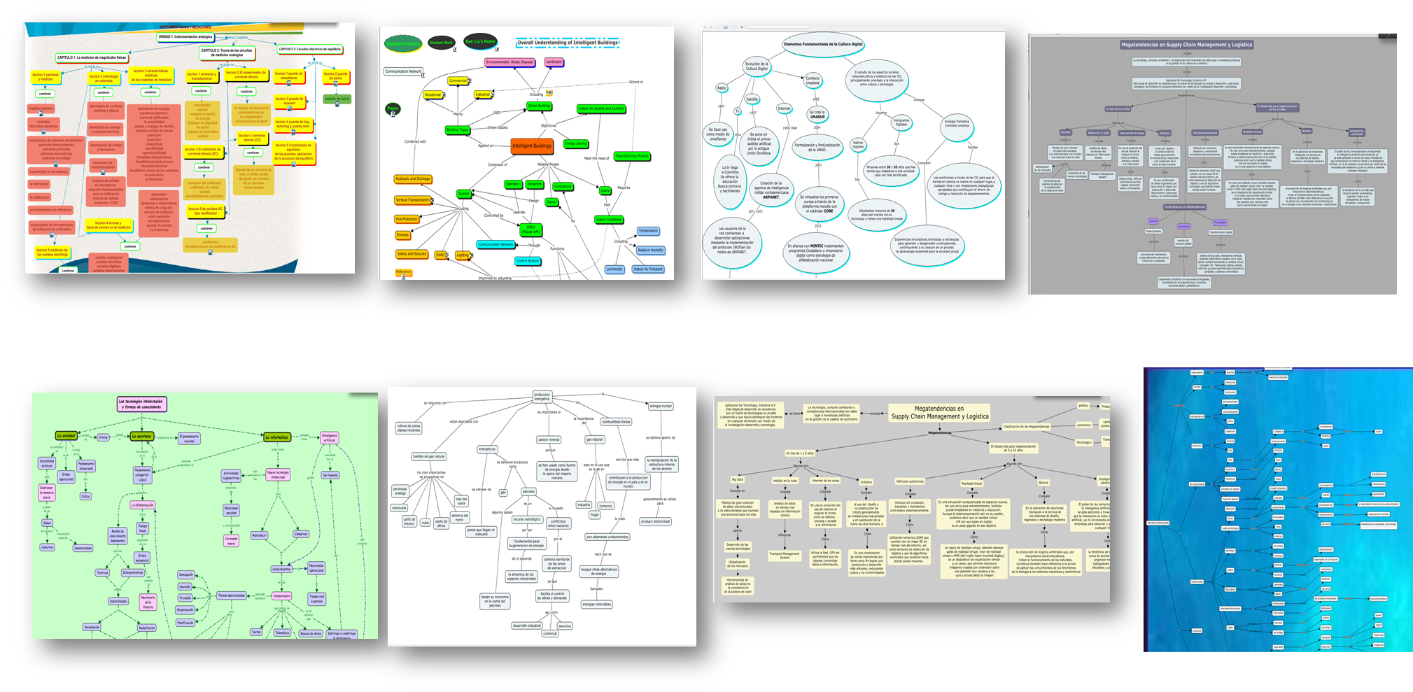
3.3 Ejemplos de Mapas Conceptuales para representar el conocimiento

Slide 21
4. BENEFICIOS DE APLICAR CMAPTOOLS®

Slide 22

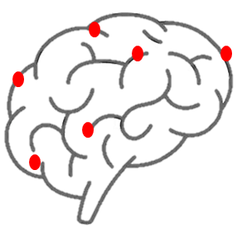



Beneficio 1: Aprendizaje Significativo y Colaborativo con CmapTools®
1.-APRENDIZAJE SIGNIFICATIVO
Tema 1.1
Competencia 1
Tema 1.2
Estructura
Cognitiva A
Mapas
Conceptuales A
Tema 1.3
Revisa
Retroalimenta
Tema 1.1
Competencia 2
Tema 1.2
Servidor
Cmap Server®
UNTELS
Tema 1.3
Mapas
Conceptuales B
Estructura
Cognitiva B
Docente
Tema 1.1
Competencia 3
Tema 1.2
Estructura
Cognitiva C
Tema 1.3
Mapas
Conceptuales C
2.APRENDIZAJE COLABORATIVO EN SESIONES DE FORMACION ACADEMICA
Docente - Docente
Docente - Estudiante
Estudiante A - Estudiante B

Slide 23
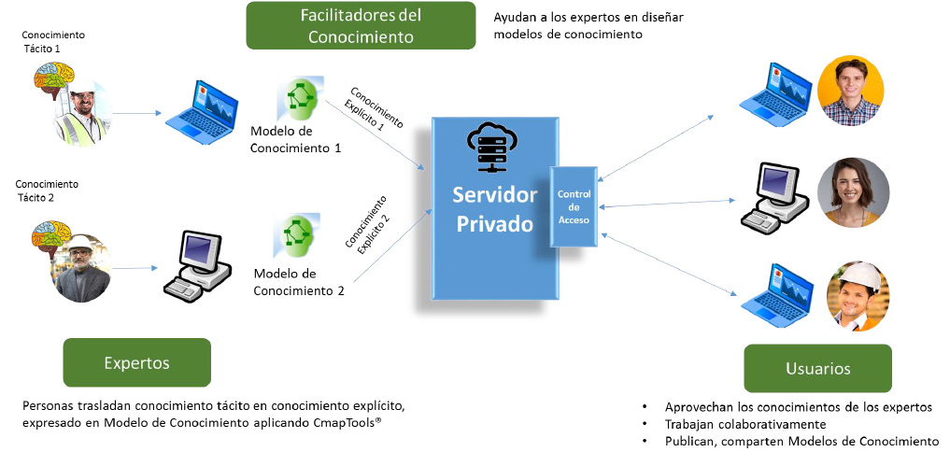
Beneficio 2: Gestión del Conocimiento Docente con CmapTools®
2.
Silabo
Mapa
Recursos (libros, cuestionarios
(Audio, Video, PPT., links etc
3. Administrador del Sistema
1.
Docentes
Expertos
Docentes
nuevos
4.
El conocimiento, queda en la Institución, y así crece el Capital Intelectual : Organizaciones que aprenden !

Slide 24


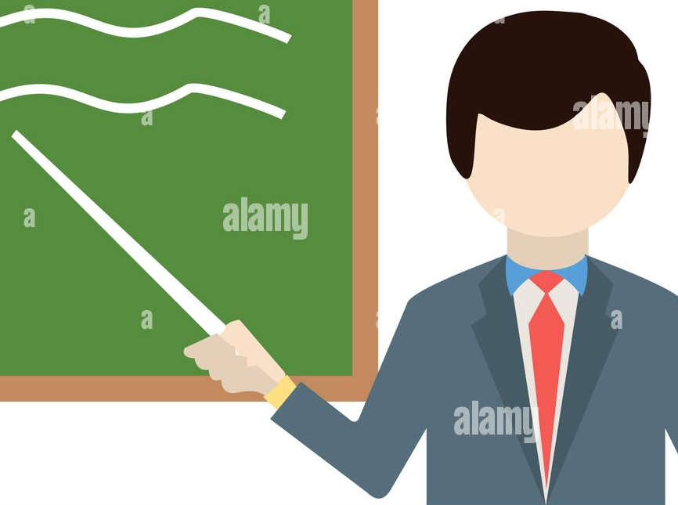


Facilita la gestión del conocimiento de los docentes
Docentes antiguos
2.
Docentes Nuevos
Docente 1
Conocimiento
Explícito
Dominio 1
Dominio 1
Docente 1
Conocimiento
Explícito
Conocimiento
Tácito
Conocimiento
Tácito
Docente 2
Conocimiento
Explícito
Dominio 2
Docente 2
Dominio 2
Conocimiento
Explícito
Conocimiento
Tácito
Conocimiento
Tácito
Docente 3
Conocimiento
Explícito
Dominio 3
Capital Intelectual de la Universidad
1.
Conocimiento
Tácito
El conocimiento, queda en la Institución, y así crece el Capital Intelectual : Organizaciones que aprenden!

Slide 25

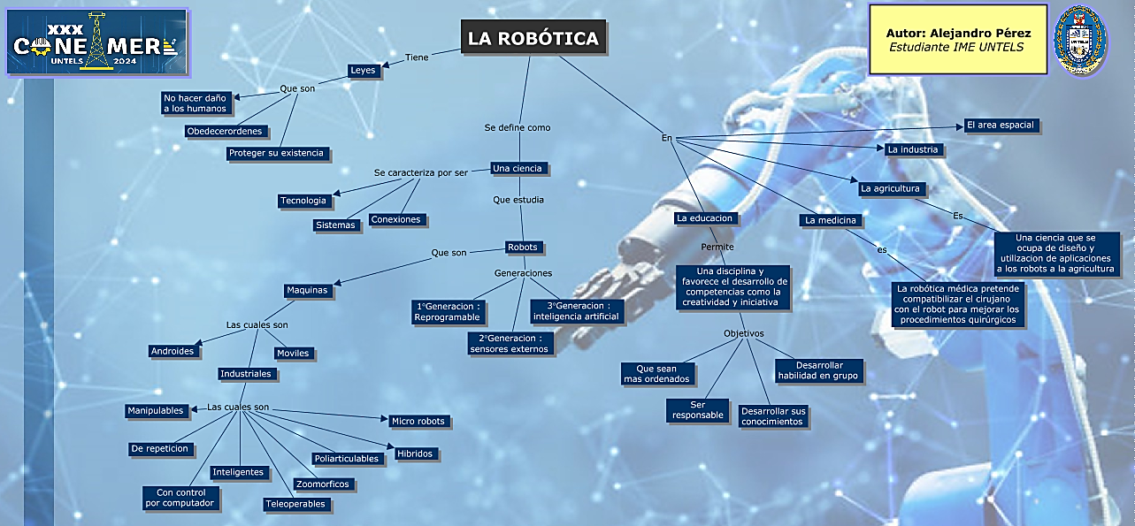



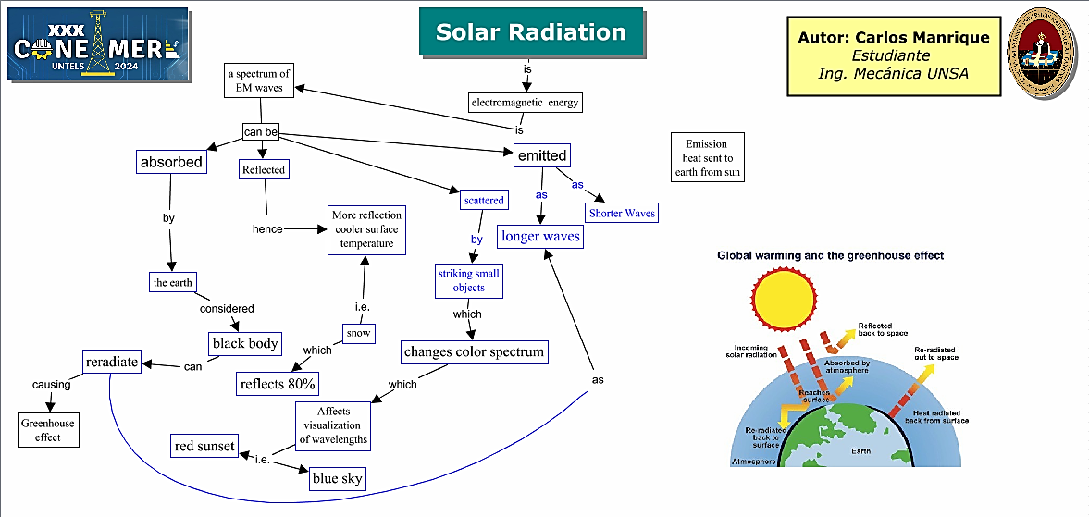

Beneficio 3: Optimización de Conocimiento
2.
Usuario 1
Usuario 2
Trabajo
Colaborativo
Usuario 3
Usuario 4

Slide 26
5. INSTALACIÓN DE SERVIDOR PROPIO UNTELS

Slide 27
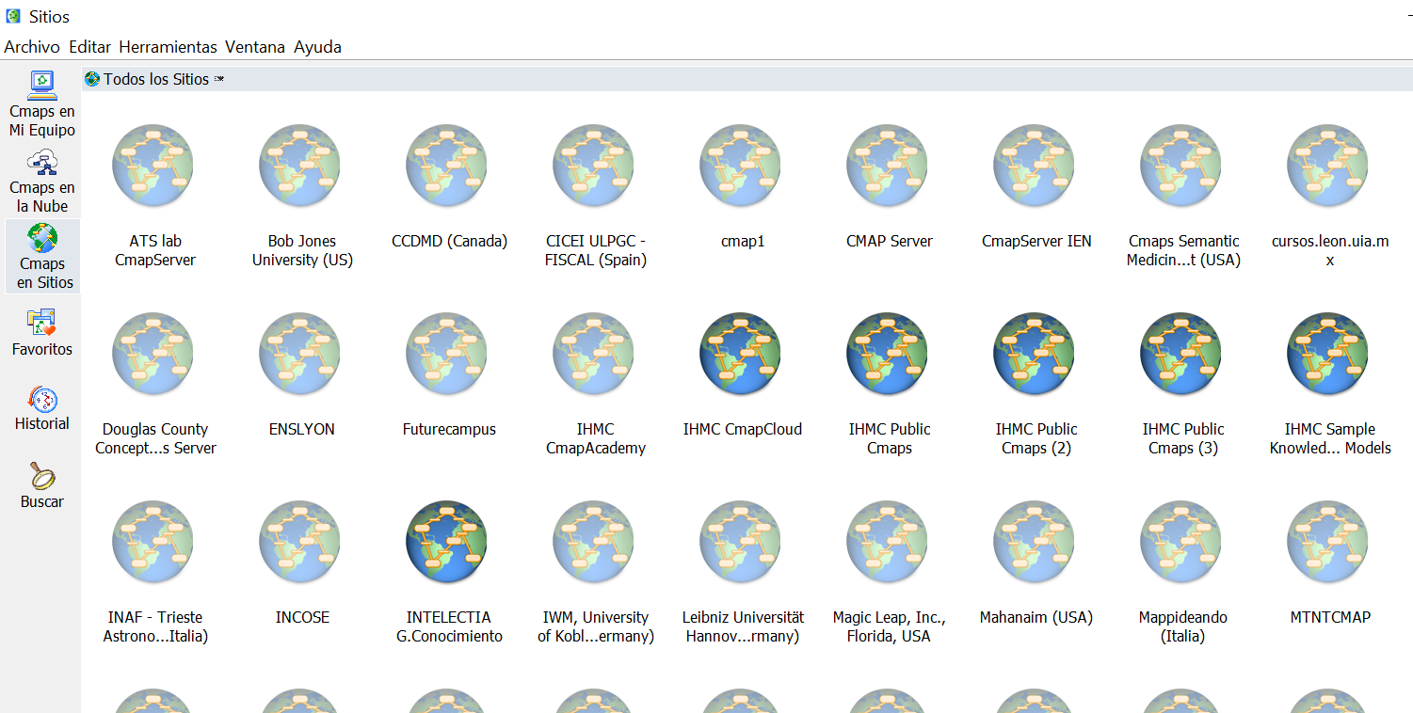

SERVIDORES INTERNACIONALES PARA GESTIÓN DE MAPAS CONCEPTUALES
Cmaps.untels.edu.pe
Cmap Server®
UNTELS

Slide 28

BENEFICIOS DEL PROYECTO
Difusión Nacional e Internacional usando Mapas Conceptuales
Beneficio 1: Posicionamiento Tecnológico UNTELS
  CONEIMERA usando Mapas Conceptuales
  Registro en el CmapServer y difusión en todas las facultades del Perú
  Incorporación en tesis, monografías y proyectos de investigación
  Capacitación – Asesoría a Expositores CONEIMERA
Instalación del Software
CmapServer
Cmap Server®
Beneficio 2: Optimizar formación Académica UNTELS
  Alineamiento como aprendizaje significativo en el Modelo Educativo UNTELS
  Capacitación a Equipo piloto de docentes UNTELS
  Aplicación en los meses Oct – Nov – Dic.
  Evaluación de resultados

Slide 29


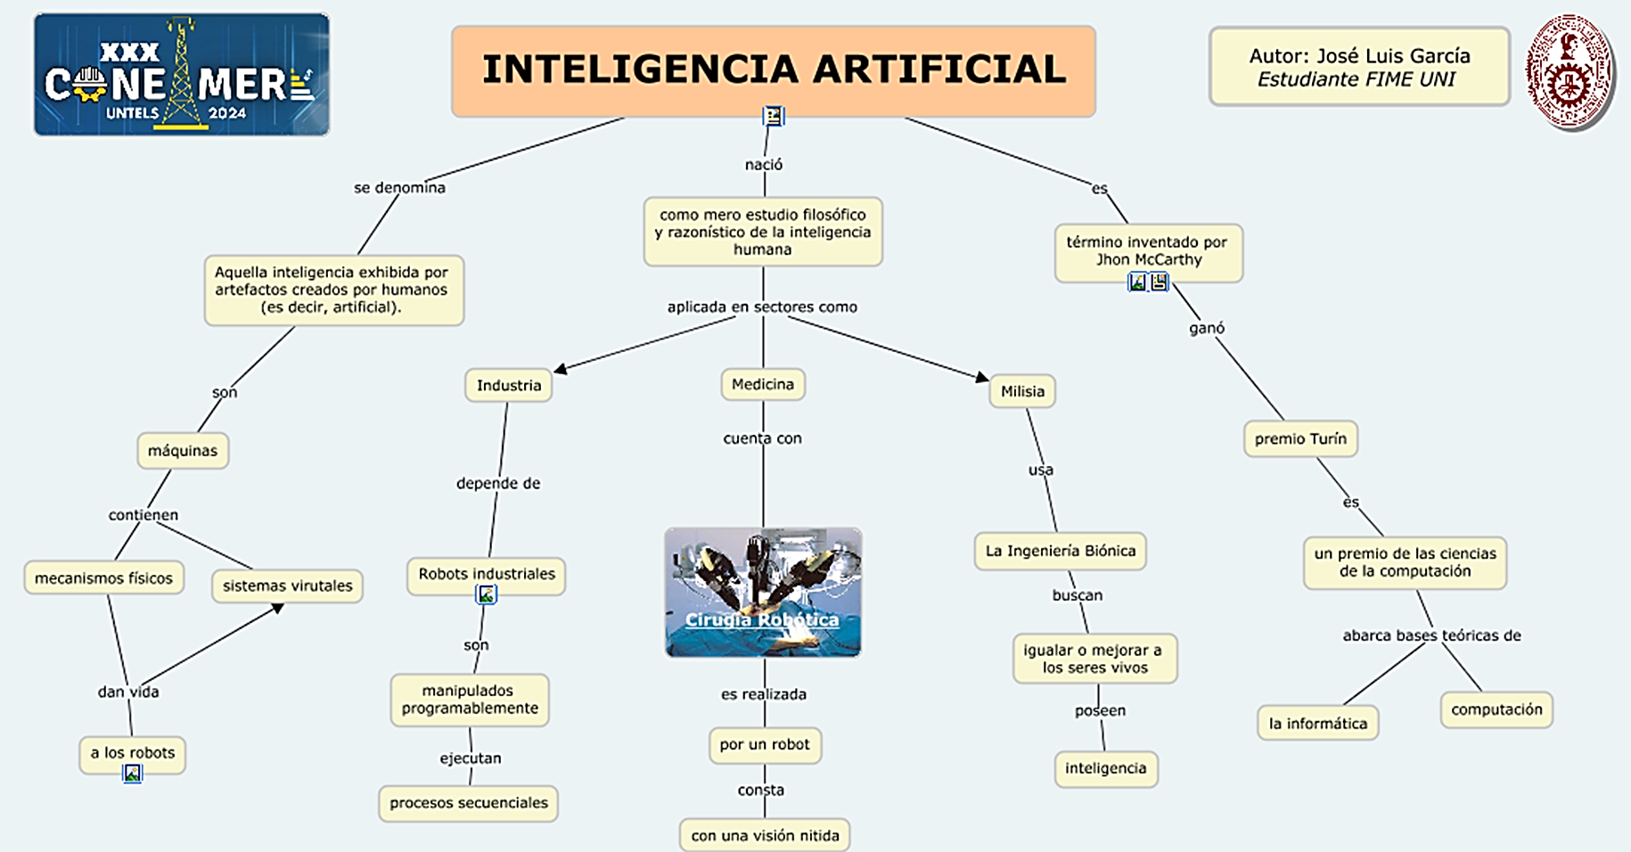
Facilita la difusión del Conocimiento en CONEIMERA
2.
Expositor 1
Universidades
Expositor 2
Secundaria
Expositor 3
CIP
1.

Slide 30
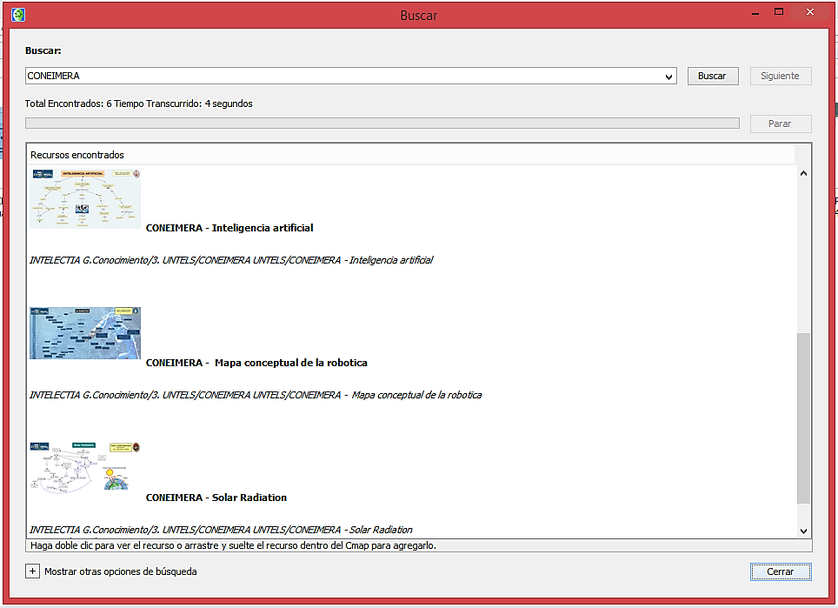

Función de búsqueda del CmapsTools: Caso CONEIMERA
2.

Slide 31
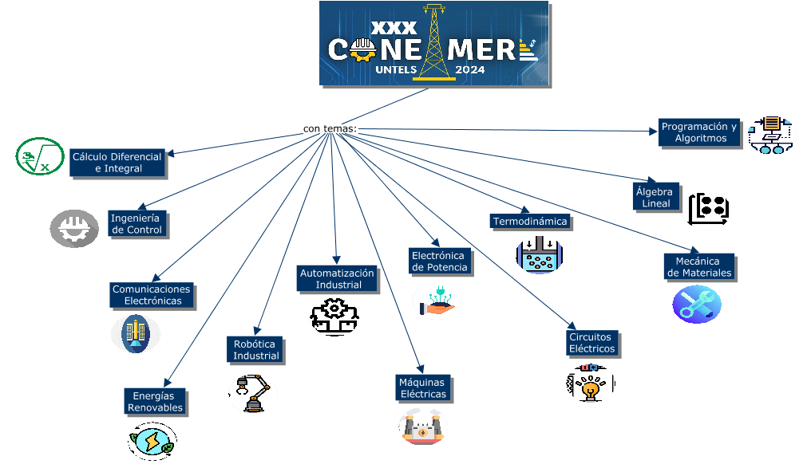
Congreso CONEIMERA UNTELS 2024: Exposiciones por temas

Slide 32

Congreso CONEIMERA UNTELS 2024: Exposiciones con mapas conceptuales

Slide 33
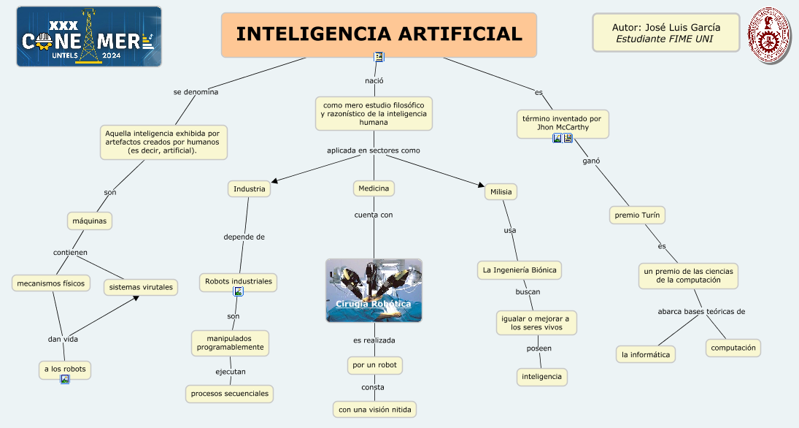
Congreso CONEIMERA UNTELS 2024: Exposiciones con mapas conceptuales

Slide 34
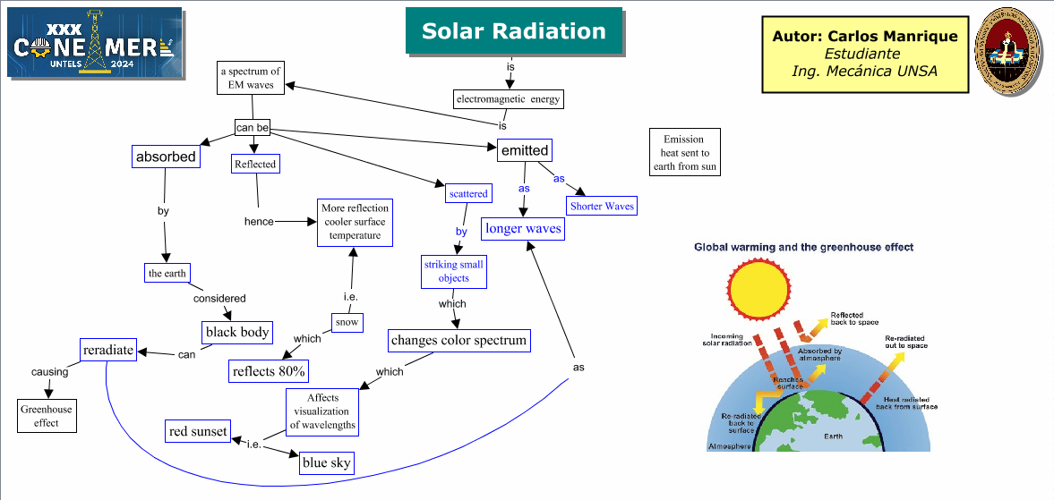
Congreso CONEIMERA UNTELS 2024: Exposiciones con mapas conceptuales

Slide 35
5. ALGUNOS TUTORIALES CMAPTOOLS® PARA ESTUDIANTES

Slide 36


5.1 CREAR MAPA CONCEPTUAL UTILIZANDO “DESGLOSE DEL CMAP”
Notes:
El MOVIMIENTO MITTA – UNTELS tiene como objetivos:
a. Fortalecer el sistema universitario tomando en cuenta la autonomía universitaria y la ley 30220.
b. Gestionar, administrar y atender eficientemente los servicios educativos de educación superior (innovación académica, científica y tecnológica, etc.)
c. Promover una gestión universitaria transparente, participativa y democrática.
d. Contribuir con el desarrollo de tecnologías y conocimientos la solución y mitigación de las necesidades de la sociedad limeña y el país con la formación de profesionales competitivos con capacidades suficientes para el aporte sostenible y saludable al Perú.
Son valores del MOVIMIENTO MITTA - UNTELS:
a. La DEMOCRACIA PARTICIPATIVA,
b. RESONSABILIDAD,
c. RESPETO Y TOLERANCIA, HONRADEZ Y FIDELIDAD,

Slide 37
5.2 AÑADIR RECURSOS EN CMAPTOOLS®
DOCUMENTOS (PDF, EXCEL, PPT, WORD, ETC.)
IMÁGENES
VIDEOS
PÁGINAS WEB
ENLACES DE VIDEOS
Notes:
El MOVIMIENTO MITTA – UNTELS tiene como objetivos:
a. Fortalecer el sistema universitario tomando en cuenta la autonomía universitaria y la ley 30220.
b. Gestionar, administrar y atender eficientemente los servicios educativos de educación superior (innovación académica, científica y tecnológica, etc.)
c. Promover una gestión universitaria transparente, participativa y democrática.
d. Contribuir con el desarrollo de tecnologías y conocimientos la solución y mitigación de las necesidades de la sociedad limeña y el país con la formación de profesionales competitivos con capacidades suficientes para el aporte sostenible y saludable al Perú.
Son valores del MOVIMIENTO MITTA - UNTELS:
a. La DEMOCRACIA PARTICIPATIVA,
b. RESONSABILIDAD,
c. RESPETO Y TOLERANCIA, HONRADEZ Y FIDELIDAD,

Slide 38

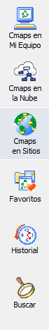
5.3. BUSQUEDA DE MAPAS CONCEPTUALES A NIVEL MUNDIAL
Notes:
El MOVIMIENTO MITTA – UNTELS tiene como objetivos:
a. Fortalecer el sistema universitario tomando en cuenta la autonomía universitaria y la ley 30220.
b. Gestionar, administrar y atender eficientemente los servicios educativos de educación superior (innovación académica, científica y tecnológica, etc.)
c. Promover una gestión universitaria transparente, participativa y democrática.
d. Contribuir con el desarrollo de tecnologías y conocimientos la solución y mitigación de las necesidades de la sociedad limeña y el país con la formación de profesionales competitivos con capacidades suficientes para el aporte sostenible y saludable al Perú.
Son valores del MOVIMIENTO MITTA - UNTELS:
a. La DEMOCRACIA PARTICIPATIVA,
b. RESONSABILIDAD,
c. RESPETO Y TOLERANCIA, HONRADEZ Y FIDELIDAD,

Slide 39
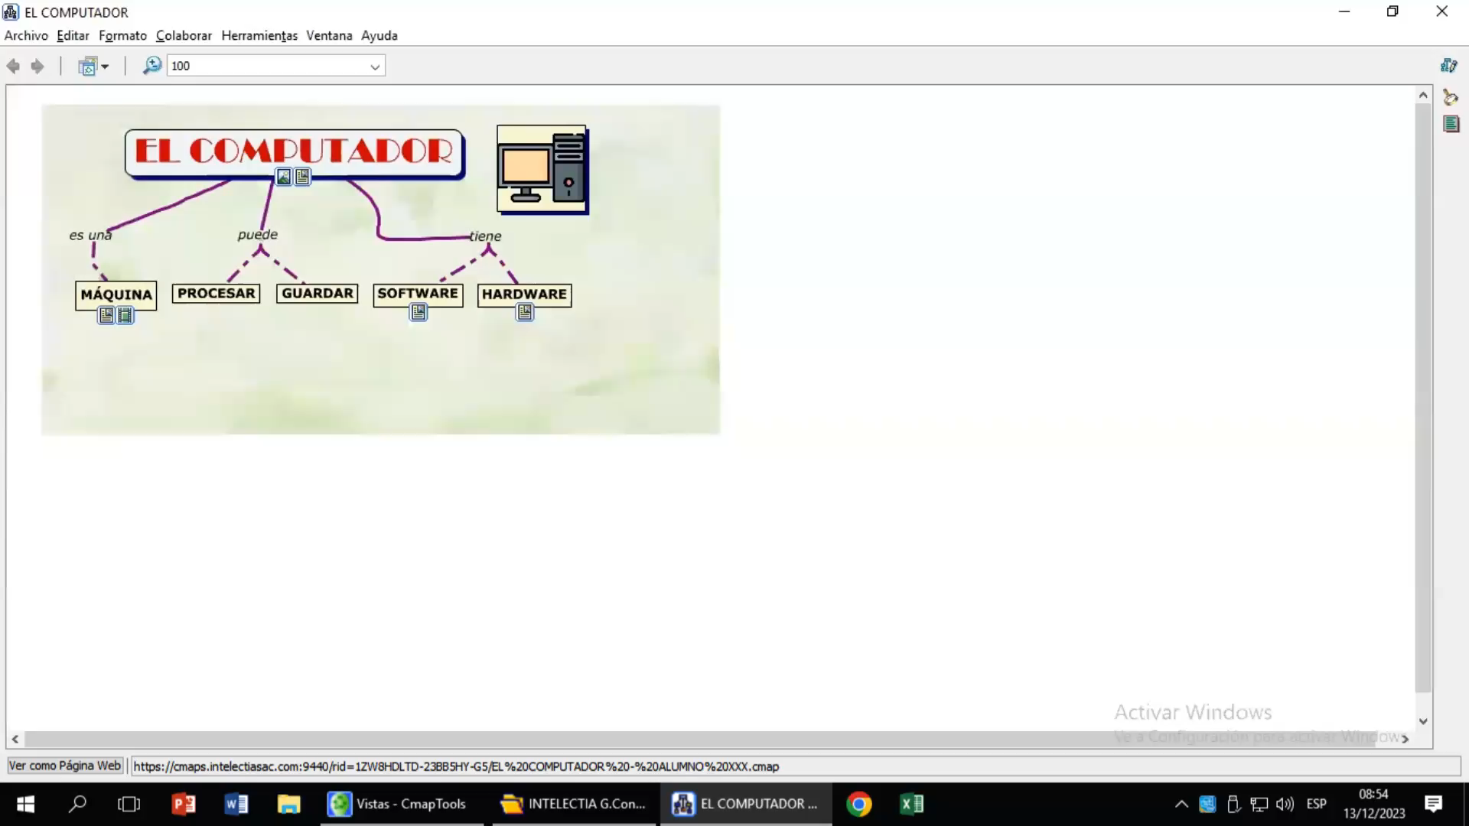
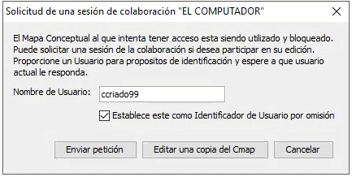
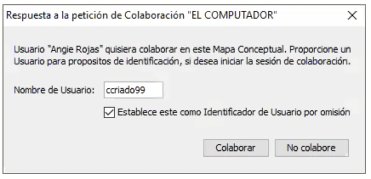
5.4 TRABAJO COLABORATIVO EN LINEA
Notes:
El MOVIMIENTO MITTA – UNTELS tiene como objetivos:
a. Fortalecer el sistema universitario tomando en cuenta la autonomía universitaria y la ley 30220.
b. Gestionar, administrar y atender eficientemente los servicios educativos de educación superior (innovación académica, científica y tecnológica, etc.)
c. Promover una gestión universitaria transparente, participativa y democrática.
d. Contribuir con el desarrollo de tecnologías y conocimientos la solución y mitigación de las necesidades de la sociedad limeña y el país con la formación de profesionales competitivos con capacidades suficientes para el aporte sostenible y saludable al Perú.
Son valores del MOVIMIENTO MITTA - UNTELS:
a. La DEMOCRACIA PARTICIPATIVA,
b. RESONSABILIDAD,
c. RESPETO Y TOLERANCIA, HONRADEZ Y FIDELIDAD,

Slide 40
6.- PLAN DE ACCION PROPUESTO

Slide 41
PLAN DE ACCION PROPUESTO: Aplicación Piloto-Voluntaria: 2024-1
1.-Presentar resumen en Induccion Docente
2.-Registrar docentes-cursos: voluntarios
3.-Capacitacion a docentes Voluntarios.
4.-Configurar servidor: Cursos-alumnos
5.-Aplicar a nivel piloto Semestre; 2024-1
6.-Evaluar resultados: Agosto 2024

Slide 42
PROPUESTA DE APLICATIVO DIGITAL PARA LA ELABORACIÓN MAPAS CONCEPTUALES EN PROCESOS FORMATIVOS UNTELS
Marzo, 2024-Ing. Jorge Cuadros

